Slide 1
ИИ: Преображение повседневности
Привлечь внимание и задать направление презентации
Notes:
ИИ становится всё более значимым фактором в нашем мироздании, преображая повседневную жизнь и открывая новые горизонты.

Slide 2
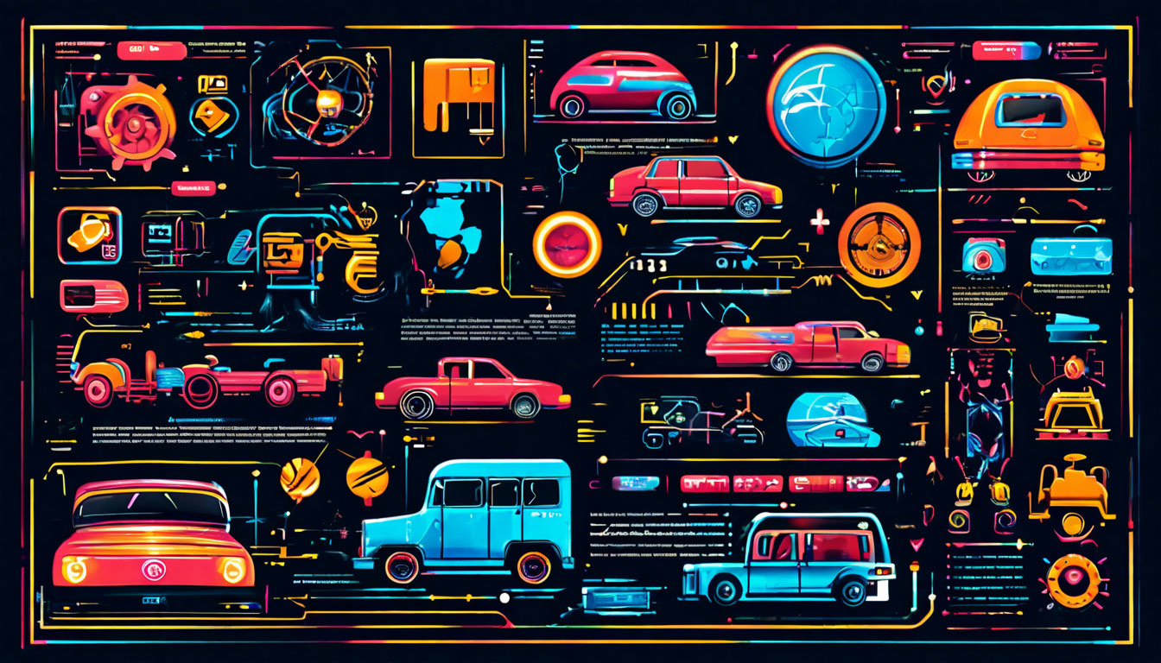
Основные области применения ИИ
Автомобильная промышленность: автопилоты и системы помощи водителю
Диагностика болезней и персонализация лечения
Финансовая сфера: автоматизация торговли и управления рисками
Адаптивные учебные программы и онлайн-платформы
Домашние помощники: умные дома и голосовые ассистенты
Notes:
Искусственный интеллект уже активно внедряется во многие сферы нашей жизни, начиная от автомобилей и заканчивая домашними помощниками.

Slide 3
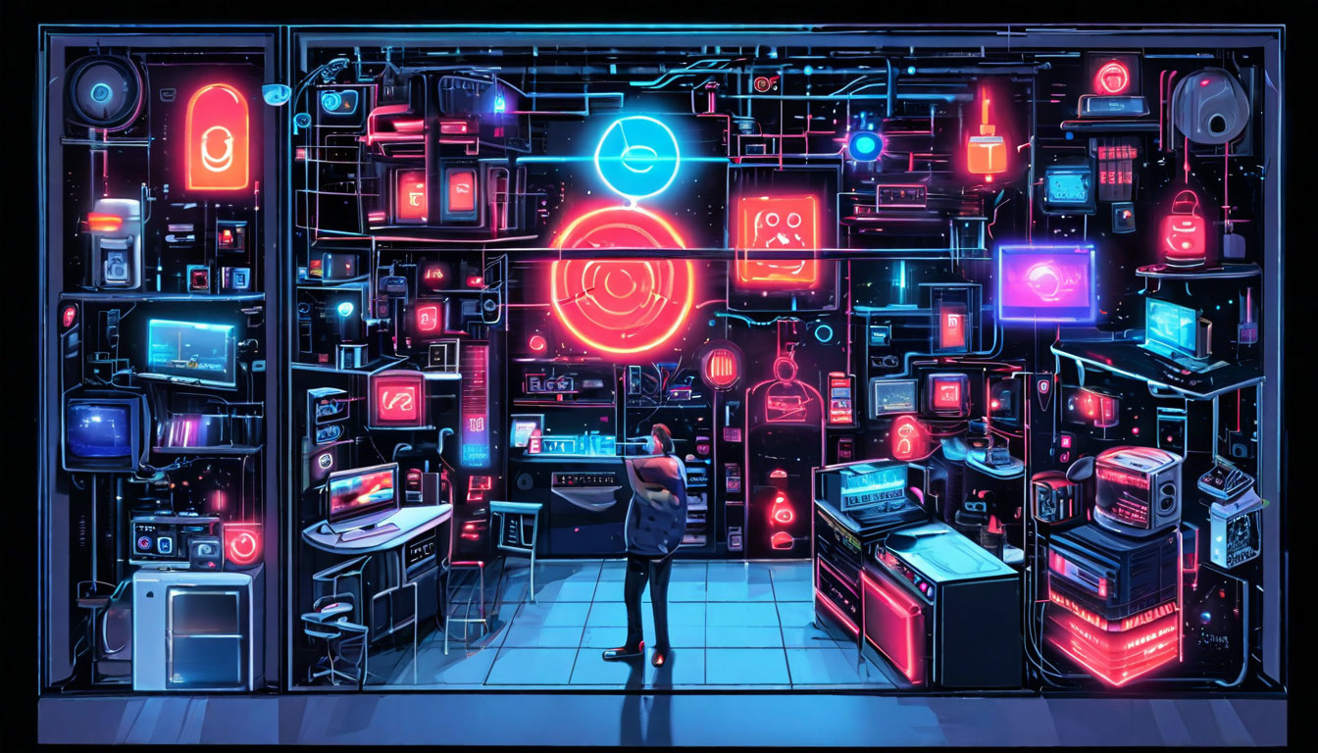
Повседневные преимущества ИИ
Искусственный интеллект значительно упрощает нашу повседневную жизнь
Он помогает нам быстрее и качественнее выполнять задачи, снижает ошибки и позволяет сосредоточиться на более важных вещах
Например, благодаря автопилотам мы можем путешествовать безопаснее, а с помощью умных домов контролировать всё вокруг нас
Notes:
ИИ предоставляет множество практических преимуществ, которые заметно улучшают качество нашей жизни.

Slide 4
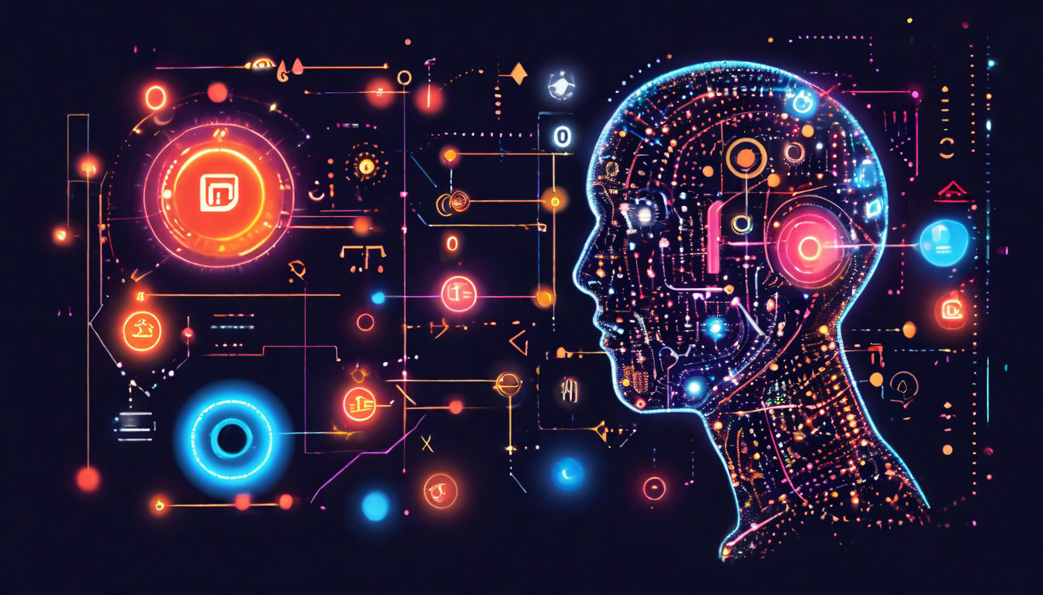
Этика и вызовы ИИ
Проблема конфиденциальности данных
Этические дилеммы в принятии решений
Возможная потеря рабочих мест
Риск зависимости от технологий
Необходимость регулирования
Notes:
На пути внедрения ИИ возникают различные этические и вызовы, требующие внимательного рассмотрения и решения.

Slide 5
Спасибо за внимание
Готовы ответить на ваши вопросы и вместе обсудить, какие шаги стоит предпринять для успешного и этичного развития ИИ
Notes:
Спасибо за внимание! Мы готовы ответить на ваши вопросы и вместе обсудить, какие шаги стоит предпринять для успешного и этичного развития ИИ.

